Slide 1

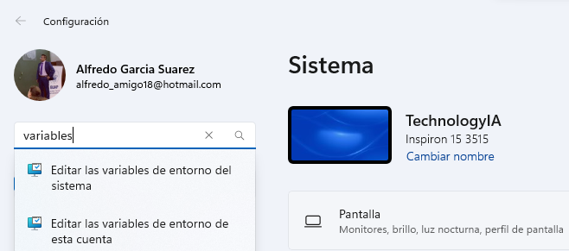
PLATAFORMAS EN ALMACENAMIENTO LOCAL
Variables de Entorno
Paso 1. Ingreso a configuración o ajustes y coloco en búsqueda lo siguiente:
Variables
Facilitador: PhD Alfredo García Suárez

Slide 2
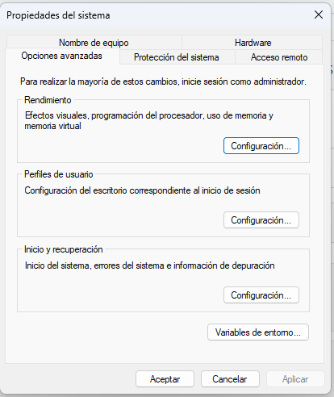
PLATAFORMAS EN ALMACENAMIENTO LOCAL
Variables de Entorno
Paso 2. Selecciono: “Editar las variables de entorno del sistema”
Paso 3. Selecciono: “Variables de entorno”
Facilitador: PhD Alfredo García Suárez

Slide 3
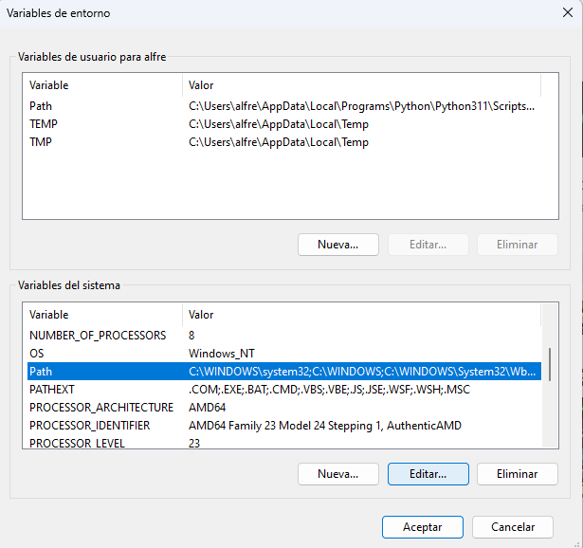
PLATAFORMAS EN ALMACENAMIENTO LOCAL
Variables de Entorno
Paso 4. Selecciono: “Path”
Paso 5. Selecciono: “Editar”
Facilitador: PhD Alfredo García Suárez

Slide 4
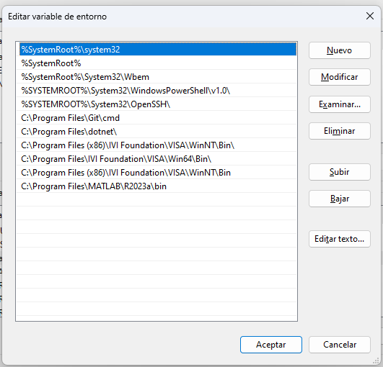
PLATAFORMAS EN ALMACENAMIENTO LOCAL
Variables de Entorno
Paso 6. Selecciono: “Nuevo”
Facilitador: PhD Alfredo García Suárez

Slide 5
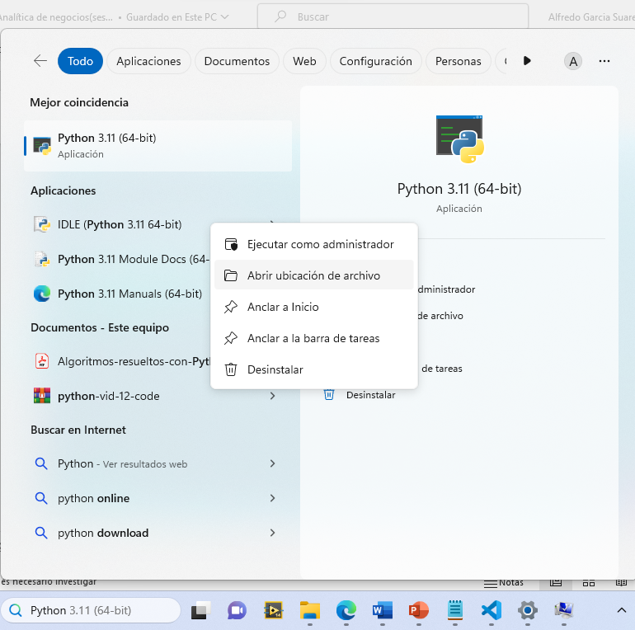
PLATAFORMAS EN ALMACENAMIENTO LOCAL
Variables de Entorno
Paso 7. Busco: “Python”
Paso 8. Clic derecho sobre: “IDLE (Python 3.11 64 bits)”
Paso 9. Selecciono: “abrir ubicación del archivo
Facilitador: PhD Alfredo García Suárez

Slide 6
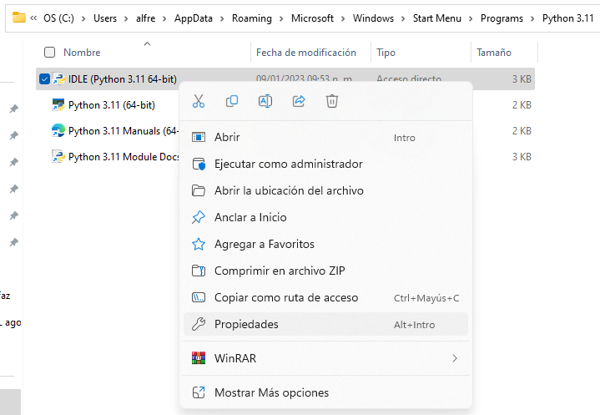
PLATAFORMAS EN ALMACENAMIENTO LOCAL
Variables de Entorno
Paso 10. Clic derecho sobre: “IDLE (Python 3.11 64 bits)”
Paso 11. Selecciono: “Propiedades”
Facilitador: PhD Alfredo García Suárez

Slide 7
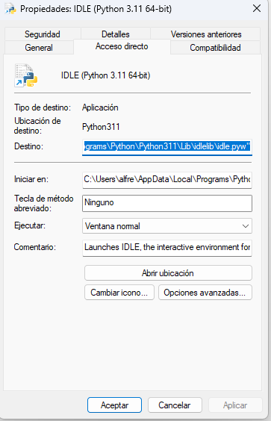
PLATAFORMAS EN ALMACENAMIENTO LOCAL
Variables de Entorno
Paso 12. Selecciono: “Abrir ubicación”
Facilitador: PhD Alfredo García Suárez

Slide 8
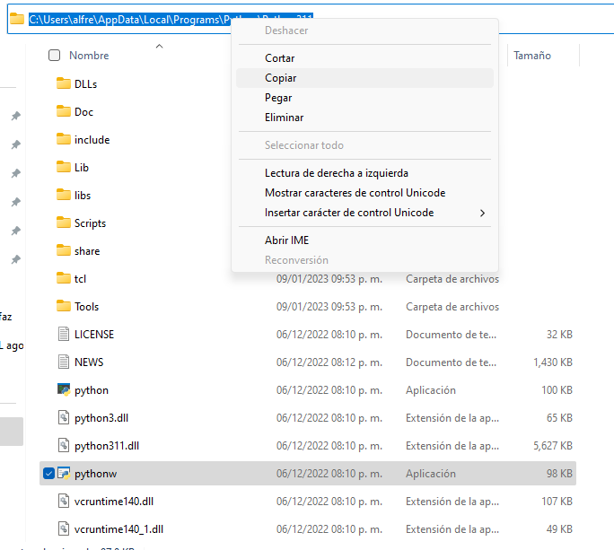
PLATAFORMAS EN ALMACENAMIENTO LOCAL
Variables de Entorno
Paso 13. Selecciono: “El path”
Paso 14. Clic derecho y copio: “El path”
Facilitador: PhD Alfredo García Suárez

Slide 9
PLATAFORMAS EN ALMACENAMIENTO LOCAL
Variables de Entorno
Paso 15. Ingreso el path como una nueva variable del entorno en : “nuevo” y “aceptar”
Facilitador: PhD Alfredo García Suárez

Slide 10
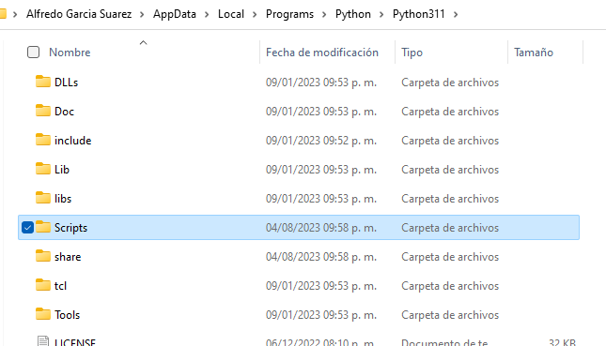
PLATAFORMAS EN ALMACENAMIENTO LOCAL
Variables de Entorno
Paso 16. Selecciono la carpeta: “scripts”
Facilitador: PhD Alfredo García Suárez

Slide 11
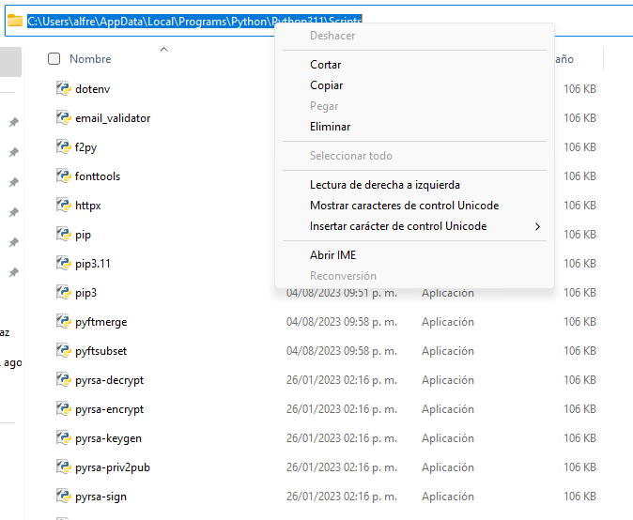
PLATAFORMAS EN ALMACENAMIENTO LOCAL
Variables de Entorno
Paso 17. Selecciono el: “path”
Paso 18. Clic derecho y copio: “El path”
Facilitador: PhD Alfredo García Suárez

Slide 12
PLATAFORMAS EN ALMACENAMIENTO LOCAL
Variables de Entorno
Paso 19. Ingreso el path como una nueva variable del entorno en : “nuevo” y “aceptar”
Facilitador: PhD Alfredo García Suárez

Slide 13
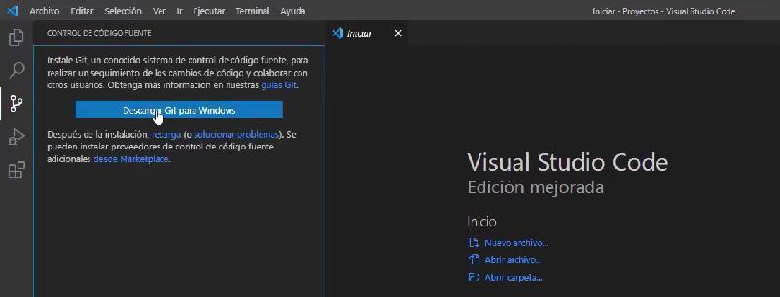
PLATAFORMAS EN ALMACENAMIENTO LOCAL
Clonar Git Hub
Facilitador: PhD Alfredo García Suárez

Slide 14
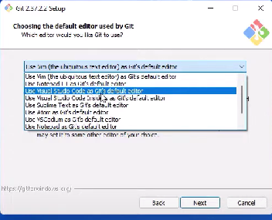
PLATAFORMAS EN ALMACENAMIENTO LOCAL
Clonar Git Hub
Facilitador: PhD Alfredo García Suárez

